Slide 1
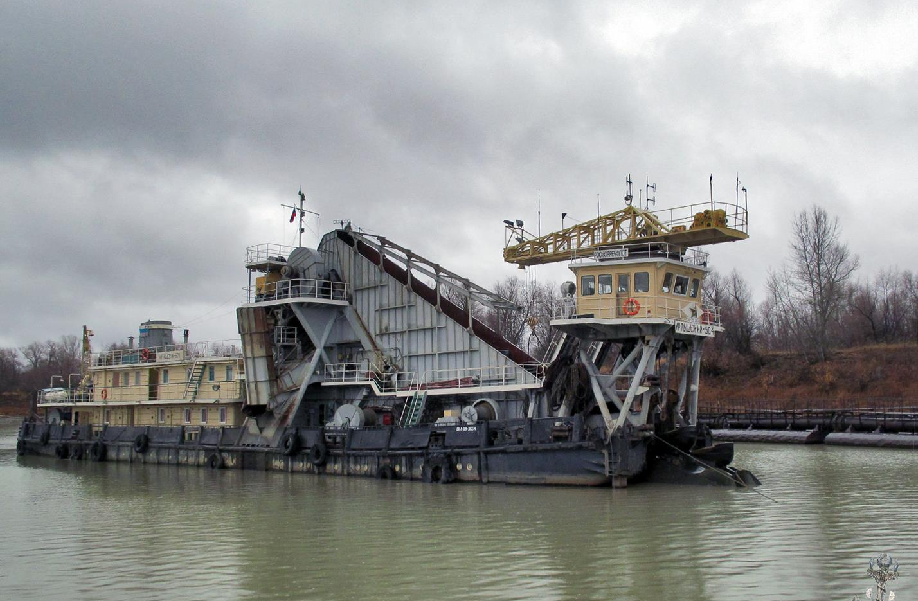
Производственная практика в ФБУ «Администрация Обь-Иртышводпуть» з/с «Иртышский-504»
Выполнил курсант 4 курса
ОИВТ – филиал ФГБОУ ВО «СГУВТ»
Специальности 26.02.01 «Эксплуатация внутренних водных путей» Парубов Дмитрий Александрович
2021г

